Slide 1


Læringsmål i dag:
Kunne opstille forsyningsbalancen
Kunne forklare hvad de fem punkter i forsyningsbalancen dækker over
Kunne finde data for den danske forsyningsbalance

Slide 2







Her ser du overblikket over et lands samlede økonomi udtrykt matematisk. Du kan lære mere om hvert element i forsyningsbalancen ved at klikke på de enkelte bogstaver og lighedstegnet.
Ligesom virksomheder har regnskaber, så har lande også et nationalregnskab. Forsyningsbalancen er et lands overordnede regnskab. Deraf navnet nationalregnskab
Forsyningsbalancen
På denne side af lighedstegnet findes økonomiens Samlede udbud
På denne side af lighedstegnet findes økonomiens Samlede efterspørgsel
Udbud er altså altid lig med efterspørgsel i en økonomi
Jeg er klar til at lave en opgave

Slide 3
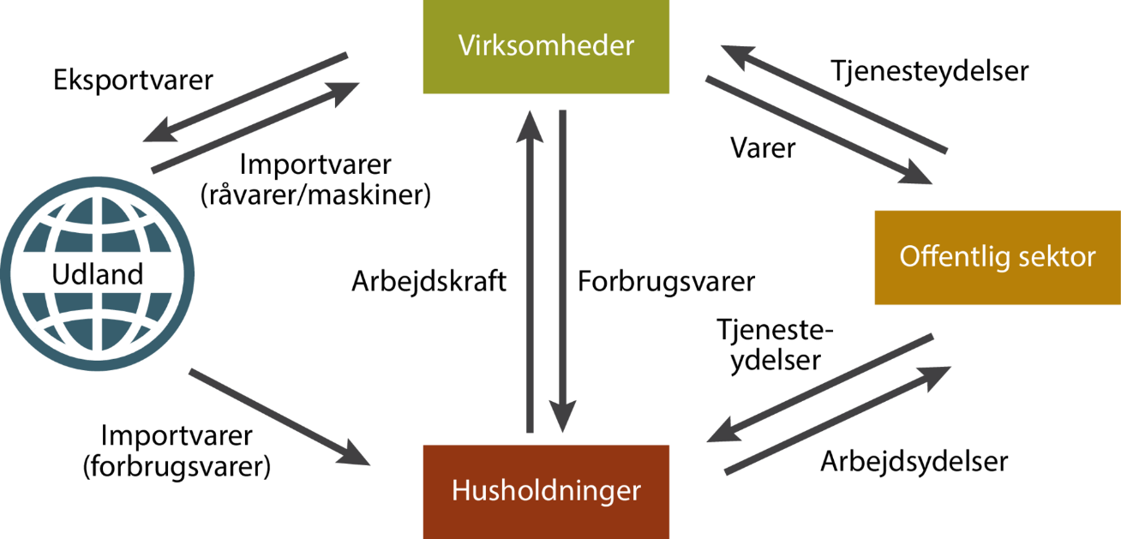


M = IMPORT
Import er den mængde af varer og tjenester danske virksomheder og husholdninger køber i udlandet.
Samfundsøkonomisk mål: Knytter sig især til ligevægt på betalingsbalancen
Målkonflikt: Tit i konflikt med økonomisk vækst, da øget forbrug også øger efterspørgslen efter udenlandske varer og tjenesteydelser
Lande Danmark importerer mest fra:
Tyskland (21,7%)
Sverige (12,1%)
Holland (7,9%)
Kina (7,5%)
POLEN (4,4%) ☺
Hvorfor mon det netop er de lande i den gule boks Danmark
køber flest varer og tjenesteydelser fra. Tænk over mulige forklaringer
Tilbage til forsiden

Slide 4

BNP
BNP er den mængde af varer og tjenesteydelser der produceres i Danmark
Samfundsøkonomisk mål: Økonomisk vækst
Målkonflikt: Tit i konflikt med hensyn til miljø da øget produktion oftest skaber forurening
Hvor meget produktion den off. Sektor skal stå for er forskelligt mellem landene.
Lande med stor offentlige sektor: Danmark, Sverige, Norge
Lande med lille offentlig sektor: England, USA
Det er ikke kun private virksomheder der står for produktionen i et land. Den offentlige sektor producerer også varer og tjenesteydelser. Driften af skoler og sygehuse er også en produktion og det er som oftest den offentlige sektor der driver dette i Danmark.
Tilbage til forsiden

Slide 5
C = Forbrug
Grunden til det hedder C er at forbrug på engelsk hedder Consumption
Der skelnes mellem offentligt forbrug og privat forbrug.
Det offentlige forbrug dækker offentligt leverede ydelser som fx undervisning, politi, forsvar, sygdomsbehandling.
Det private forbrug er det vi som privatpersoner køber i butikker.
Du har måske før sagt til en ven eller veninde. – ”Jeg har lige investeret i en ny telefon” – Men faktisk er det du har gjort at forbruge en telefon, når du køber den.
Tilbage til forsiden

Slide 6
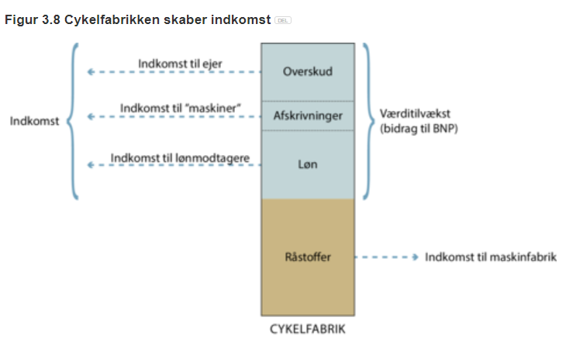
I = INVESTERINGER
Der skelnes mellem offentlige og private investeringer. Når staten anlægger en ny bro er det en offentlig investering. Når Viborg Bryghus køber nyt ølbrygningsudstyr er det en privat investering.
Forbrug er det der giver økonomisk vækst her og nu. Investeringer er det der sikrer økonomisk vækst i fremtiden
I cykeleksemplet er investeringerne det der er = ”indkomst til maskiner”
Uddannelse er investering i mennesker, og noget af det vigtigste for den danske økonomi.
Kan du med egne ord forklare hvorfor forbrug giver økonomisk vækst nu, og investeringer giver økonomisk vækst i fremtiden? Test det hos din lærer
Tilbage til forsiden

Slide 7
X = EKSPORT
Eksport er den mængde af varer og tjenester danske virksomheder sælger til udlandet.
Eksport er derfor udlandets efterspørgsel efter danske varer og tjenesteydelser.
Eksport hænger sammen med konkurrenceevne. Konkurrenceevne er hvor godt et lands varer konkurrerer med at andet lands varer på det globale marked.
Lande Danmark eksporterer mest til:
Tyskland (14,2%)
Sverige (10,6%)
USA (10,3%)
Norge (6,3%)
Storbritannien (6,1%)
Konkurrenceevnen er også et begreb der hænger meget sammen med faget afsætning. På hvilke punkter kan virksomheder konkurrerer om at sælge varer? (Parametermix).
Tilbage til forsiden

Slide 8
Udbud = Efterspørgsel
Derfor ved vi nu, at hvis efterspørgslen falder, så betyder det også at udbuddet vil falde og omvendt selvfølgelig.
Udbud og Efterspørgsel er to begreber vi kommer til at støde på mange gange i undervisningen. Disse to begreber forklarer rigtig mange økonomiske sammenhænge
Når økonomien er i ligevægt er udbud = efterspørgsel. Økonomien er ikke altid i balance, men når den kommer i ubalance, vil den altid bevæge sig mod en ny balance igen hvor udbud = efterspørgsel.
Denne proces kaldes for markedsmekanismen
I en markedsøkonomi, hvor varer og tjenesteydelser handles frit, som stort set er det vi gør i den vestlige verden, så er det udbud og efterspørgsel der bestemmer prisen på en vare.
Hvordan tror du det påvirker prisen på en vare hvis udbuddet er større end efterspørgslen? Hvordan tror du det påvirker prisen på en vare hvis efterspørgslen er højere udbuddet?
Tilbage til forsiden

Slide 9
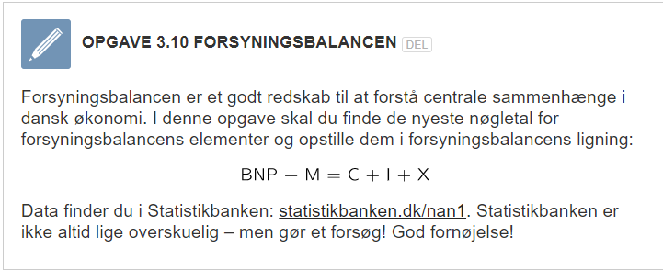
Opgave
I skal altså gå ind på statistiskbanken.dk -> søg efter tabellen NAN1 og finde de tal der udgør forsyningsbalancen.

